Slide 1
Reglas de ámbitos fundamentados en hogares y comunidades (HCBS)
Foros públicos
agosto del 2015

Slide 2
Trámites preliminares
Dónde están los baños
Registro de apuntarse
Hojas de información
  Ponencia disponible por www.azahcccs.gov/hcbs
Formato de la ponencia de hoy
  Ponencia sobre reglas de HCBS de AHCCCS
  Hojas de comentarios– apunte el número de la diapositiva
  Pida dirigir la palabra

Slide 3
Orden del día
Programa de Medicaid de Arizona
Orientación sobre reglas de ámbitos HCBS
Evaluación del sistema y plan de transición — borrador
  Ámbitos residenciales
  Ámbitos no residenciales
  Planificación en torno a las personas

Slide 4
Programa de Medicaid de Arizona

Slide 5
Programa de Medicaid de Arizona
Dispensa 1115
Modelo de organizaciones de atenciones gestionadas (Managed Care Organization / MCO)
Sistema de Atenciones a Largo Plazo de Arizona (Arizona Long Term Care System / ALTCS)
  Ámbitos con las menores restricciones
  Principios guías y regentes
  Tasas de alojamiento
  Ámbitos especializados

Slide 6
Tasas de alojamiento en junio del 2015
Ámbitos | Miembros | % de miembros
Hogares propios | 39,362 | 68%
Instalaciones de vida auxiliada (assisted living facility) | 6,028 | 11%
Hogares colectivos (group home) | 2,832 | 5%
Hogares para personas en desarrollo (developmental home) | 1,333 | 2%
Total de alojados en ámbitos HCBS | 49,555 | 86%
Instalaciones con enfermería diestra (skilled nursing facility) | 7,247 | 13%
Otros | 602 | 1%
Instalaciones de atenciones intermedias para personas con discapacidades intelectuales (ICF/ID) | 129 | 0.2%
Internados de salud mental (Behavioral Health Residential Facility) | 95 | 0.2%
Total de alojados en instituciones | 8,073 | 14%
Total | 57,628 | 100%

Slide 7
Propósito de las reglas de HCBS
Propósito
  Realzar la calidad de ámbitos HCBS
  Proporcionar protecciones para los partícipes
  Asegurar el acceso pleno a los beneficios de vivir en comunidades
    Recibir servicios en los ámbitos más integrados
    Recibir servicios con el mismo nivel de acceso que las personas que no se acojan a ámbitos HCBS
Alcance
  Ámbitos con cédula
  Residenciales y no residenciales

Slide 8
Oportunidades en Arizona
Nuevo conjunto regular de derechos fundamentales que se les reconocen a todos los miembros
Recalcar la prioridad de servir a los miembros en ámbitos con las menores restricciones
Formalizar la prioridad nueva de asegurarse de que los miembros se involucren y participen activamente en sus comunidades

Slide 9
Reglas de ámbitos HCBS

Slide 10
Ámbitos que no se fundamentan en hogares y comunidades
Instalaciones con enfermería
Instituciones para trastornos mentales
Instalaciones de atenciones intermedias para personas con discapacidades intelectuales
Hospitales
Todas las demás instalaciones que tengan calidad de ámbitos institucionales, de conformidad con lo que determine la Secretaría

Slide 11
Ámbitos evaluados
Ámbitos residenciales:
  Instalaciones de vida auxiliada (Assisted Living Facilities)
  (hogares, centros, hogares de acogida para adultos/Adult Foster Care)
  Hogares colectivos (Group Homes) de la DDD
  Hogares para desarrollo de adultos y menores (Adult & Child Developmental Homes) de la DDD
  Internados de salud mental (Behavioral Health Residential Facilities)
Ámbitos no residenciales:
  Instalaciones médicas diurnas para adultos (Adult Day Health)
  Programas de la DDD de capacitación y tratamiento diurnos (Day Treatment and Training)
  Programas de la DDD de empleo en centros (Center-Based Employment)
  Programas de la DDD de empleo con apoyo colectivo (Group-Supported Employment)

Slide 12
Ámbitos que se presume que tienen calidad de instituciones
Todo ámbito que se encuentre en un edificio que también sea una instalación con dirección pública o particular que proporcione tratamientos institucionales internados.
Todo ámbito que se encuentre en un edificio que se construyera en los predios de, o inmediatamente adjunto a, una institución pública.
Cualquier otro ámbito que conlleve el efecto de aislar a las personas que se acojan a ámbitos HCBS de Medicaid de la comunidad más amplia de personas que no se acojan a ámbitos HCBS de Medicaid.

Slide 13
Reglas
El ámbito será integrado y apoyará el acceso pleno a la comunidad en general, incluso oportunidades para:
  Buscar empleo y trabajo en ambientes competitivos integrados,
  participar en la vida comunitaria,
  controlar los recursos propios, y
  recibir servicios en la comunidad con el mismo nivel de acceso que las personas que no reciban servicios HCB de Medicaid.

Slide 14
Reglas
La persona escogerá el ámbito de entre varias opciones, incluso:
    ámbitos no precisados por discapacidad
    Opción de unidad particular en ámbito residencial.
Las opciones de ámbitos se darán a conocer y constarán por escrito en el plan de servicios en torno a las personas, y se basarán en las necesidades y preferencias de las personas, al igual que en los recursos disponibles para alojarse y alimentarse en ámbitos residenciales.
Asegurarán los derechos individuales de la privacidad, la dignidad y el respeto, así como estar libres de coacciones y restricciones.

Slide 15
Reglas
Ampliarán de manera óptima, sin reglamentar, la iniciativa propia, la autonomía y la independencia al tomar las decisiones del vivir, entre otras: actividades diarias, ambiente físico y con quiénes interactuar.
Facilitarán que cada cual decida por cuenta propia los servicios y apoyos a recibir, así como quiénes se los proveerán.

Slide 16
Reglas
En ámbitos residenciales fundamentados en hogares y comunidades que sean propiedad de los proveedores, también deberán cumplirse por añadidura los requisitos siguientes:
Las personas tendrán contratos de alquiler o renta, o cualesquiera otros contratos legales obligatorios que proporcionen protecciones semejantes;
Las personas tendrán privacidad en sus dormitorios o habitaciones, incluso:
  Puertas con cerraduras o chapas que puedan asegurar las personas y para las que sólo los empleados indicados tengan llaves.
  Las personas que compartan unidades podrán escoger a quiénes tendrán de compañeros en tales ámbitos.
  Libertad para amueblar o decorar la unidad contratada.
Las personas tendrán la libertad y el apoyo para controlar sus horarios y actividades, incluso acceso a alimentos a cualquier hora;
Las personas podrán recibir visitantes a cualquier hora; y
Se tendrá acceso físico a tales ámbitos.

Slide 17
Planificación en torno a las personas
Se pudiera limitar los derechos de las personas, según cada caso, si los mismos pusieran en peligro la salud y la seguridad de tal miembro o de otras personas:
Deberán hacerse constar por escrito los requisitos siguientes en los planes en torno a la personas:
  Señalar una necesidad concreta e individualizada que se haya evaluado.
  Hacer constar por escrito las intervenciones positivas y apoyos que se hayan usado antes de cualquier cambio al plan en torno a la persona.
  Hacer constar por escrito los métodos menos intrusos de cumplir con las necesidades que se hubieran intentado pero no hubieran funcionado.
  Incluir una descripción clara de la condición que sea directamente proporcional a la necesidad concreta que se haya evaluado.

Slide 18
Planificación en torno a las personas
Continúa….
  Incluir la recopilación y revisión frecuente de datos para medir la efectividad constante de la modificación.
  Incluir plazos límites fijados para las revisiones periódicas a fin de determinar si la modificación sigue siendo necesaria o pudiera suspenderse.
  Incluir el permiso con conocimiento de la persona.
  Asegurar que las intervenciones y los apoyos no le causarán daño a la persona.

Slide 19
Resumen
Las reglas son derechos básicos que se les reconocen a todos los miembros.
No se trata tan sólo del sitio en donde se proporcionen los servicios, sino también de la experiencia y de los resultados que vivirá cada persona.
Todos los ámbitos residenciales y no residenciales ya deberán estar cumpliendo o llegarán a cumplir con las reglas.
Los derechos pudieran limitarse, según cada caso, si pusieran en peligro la salud y la seguridad de tal miembro o de otras personas
  Deberá hacerse constar por escrito en el plan de servicios.
  Deberán formularse y dársele seguimiento a las estrategias para restablecer los derechos.

Slide 20
Evaluación del sistema y plan de transición

Slide 21
Evaluación del sistema
Revisión y evaluación de normas y requisitos para los distintos tipos de ámbitos
  Leyes Actualizadas de Arizona
  Código de Derecho Administrativo de Arizona
  Normativa y políticas de AHCCCS y organizaciones de atenciones gestionadas (MCO’s)
  Contratos de AHCCCS con organizaciones MCO
  Contratos de organizaciones MCO con proveedores

Slide 22
¿Por qué se lleva a cabo una evaluación del sistema?
Se proporcionarán todos los servicios de conformidad con la autoridad que otorgue la Dispensa 1115.
Las reglas para otorgar cédulas formularán normas uniformes para todos los ámbitos.
El conocimiento de cómo funcionan las cosas y el entendimiento de las operaciones para cada tipo de ámbito.
Resultará importante evaluar todo el “sistema”, y no tan sólo a los proveedores.

Slide 23
Proceso de evaluación del sistema
Se evaluó cada regla en concreto que se requiera para cada tipo de ámbito.
Se contestó la pregunta de “¿Qué es lo normativo en lo cultural para las personas que no reciban servicios de ámbitos HCBS de Medicaid?”
Se usaron preguntas exploratorias que proporcionó el Centro de Servicios de Medicare y Medicaid (CMS)

Slide 24
Proceso de evaluación del sistema
Sólo refleja lo que se bosquejó por escrito.
Las reglas de HCBS se pudieran implantar en la práctica.
Parte del Plan de Transición será llevar a cabo evaluaciones de sitios concretos.
Incluirá normativas que no sean concretas para los tipos de ámbitos (por ejemplo, la función de los encargados de casos / case managers).

Slide 25
Hallazgos de evaluación del sistema
Ninguno de los tipos de ámbitos cumple en la actualidad con todas las reglas HCBS, por lo cual todos necesitan estrategias para remediar y lograr cumplir — salvo dos excepciones:
  Los hogares colectivos que comparten el predio de la instalación de atenciones intermedias para personas con discapacidades intelectuales (ICF/ID) en Coolidge
  Internados de Salud Mental

Slide 26
Determinaciones de evaluación del sistema
Cumple – Se cumplen normas mínimas de lo que requiere la regla.
Cumple con recomendaciones – Se cumplen normas mínimas de lo que requiere la regla; además, se determinó que ameritaba una estrategia de remedio para rebasar las normas y cumplir con la intención de la regla.
Cumple en parte –Se cumplen algunas de las normas mínimas de lo que requiere la regla.
No cumple – No se cumplen las normas mínimas de lo que requiere la regla.

Slide 27
Determinaciones de evaluación del sistema
Ámbitos | Cumple | Cumple con recomendaciones | Cumple en parte | No cumple | Totales
Ámbitos residenciales
Instalaciones de vida auxiliada | 5 | 3 | 6 | 1 | 15
Hogares colectivos | 5 | 5 | 5 |  | 15
Hogares para desarrollo de adultos y menores | 6 | 4 | 5 |  | 15
Internados de salud mental
Subtotal Residencial | 16 (36%) | 12 (26%) | 16 (36%) | 1 (2%) | 45
Ámbitos no residenciales
Instalaciones médicas diurnas para adultos | 1 |  | 4 | 4 | 9
Programas diurnos de salud y tratamiento | 2 | 2 | 4 | 1 | 9
Programas de empleo en centros | 2 | 1 | 4 | 2 | 9
Programas de empleo con apoyo colectivo | 7 | 2 |  |  | 9
Subtotal no residencial | 12 (33%) | 5 (14%) | 12 (33%) | 7 (20%) | 36
Gran Total | 28 (35%) | 17 (20%) | 28 (35%) | 8 (10%) | 81

Slide 28
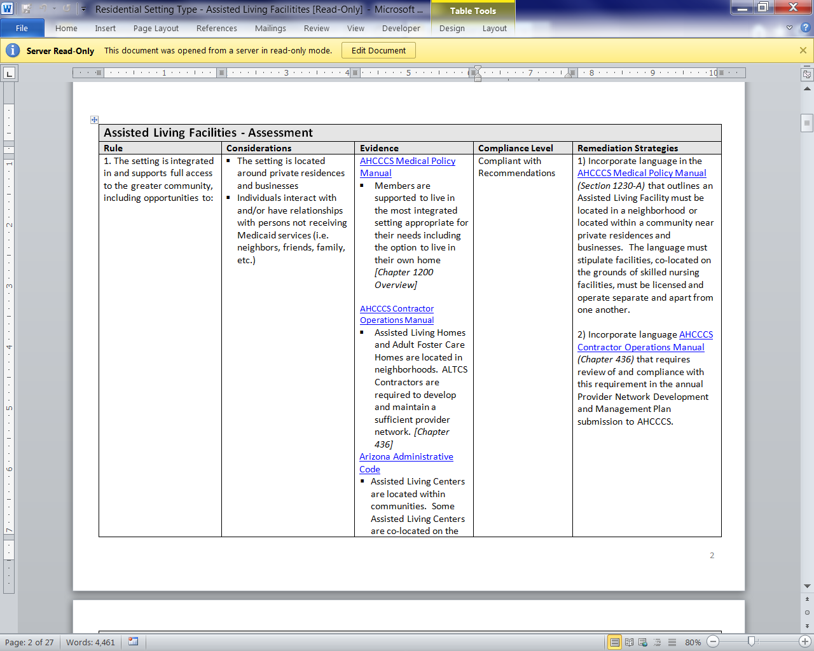
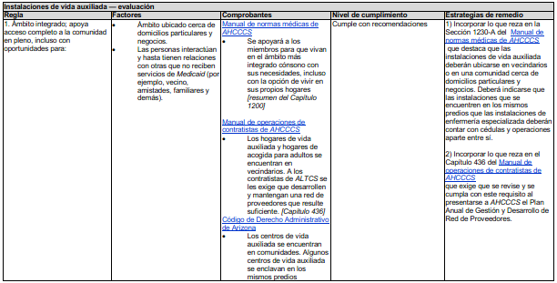
Ejemplo de evaluación

Slide 29
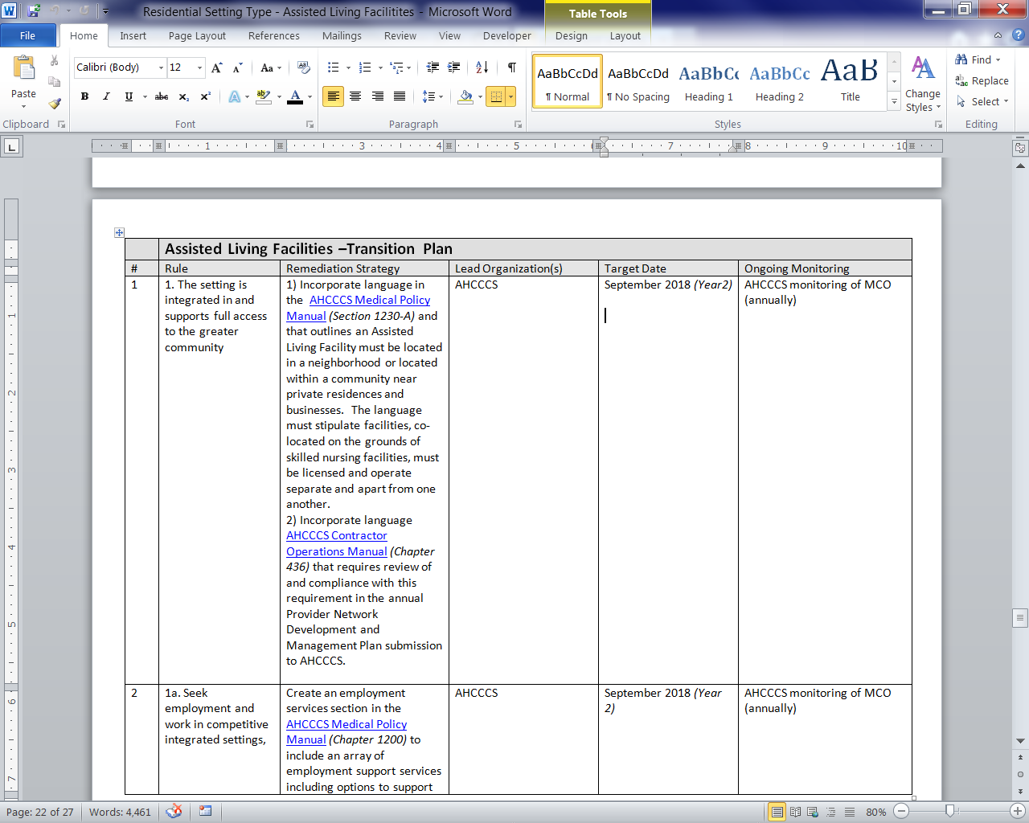
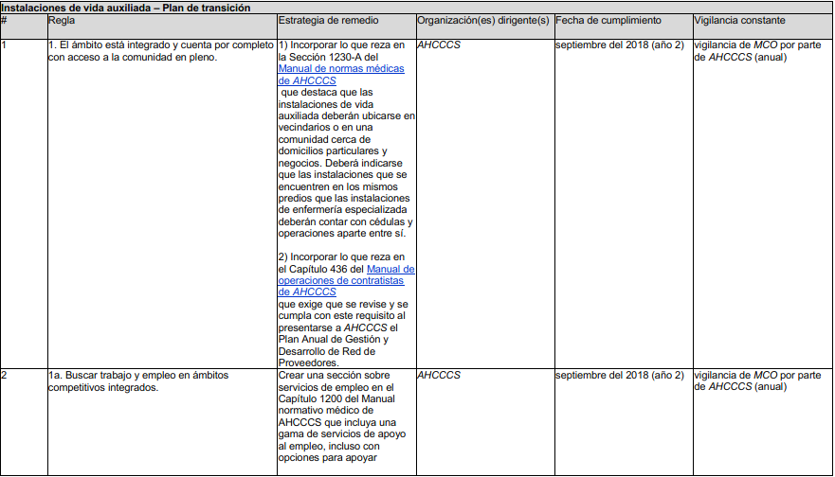
Ejemplo de plan de transición

Slide 30
Plan general de transición para todo tipo de ámbito
Cada año se concentrará en un área en concreto.
Estrategia de tres flancos para asegurarse de que se realice el plan de transición en los plazos predeterminados.
Planes
Público
Informes

Slide 31
Año Uno: orientación
Año Uno [de octubre del 2016 a septiembre del 2017]
1. | Facilitar excursiones por cada tipo de ámbito para los miembros del grupo de obras.
2. | Formular y poner en vigor un plan de comunicación para los miembros y los proveedores.
2a. | Formular y diseminar materiales instructivos para los miembros y sus familiares.
2b. | Formular e implantar capacitación para proveedores de cada tipo de ámbito.
2c. | Diseñar un portal de Internet con información para todos los causahabientes.

Slide 32
Año Dos: revisiones de normas y contratos
Año Dos [de octubre del 2017 a septiembre del 2018]
1. | Poner en vigor los cambios normativos a la normativa de AHCCCS.
1a. | Poner en vigor los cambios normativos que se indiquen en los planes de transición para los distintos tipos de ámbitos.
1b. | Formular y poner en vigor lo que dictará la normativa sobre el cumplimiento de las reglas de HCBS, incluso añadir las reglas de HCBS en calidad de derechos fundamentales reconocidos para todos los miembros.
2. | Poner en vigor cambios a la normativa de la División de Discapacidades del Desarrollo del Departamento de Seguridad Económica (DES/DDD) que se indiquen en los planes de transición de los distintos tipos de ámbitos.
3. | Modificar los convenios de participación de proveedores de AHCCCS para que se exija que los proveedores cumplan con las reglas de HCBS.
4. | Modificar los contratos de la División DES/DDD de conformidad con las estrategias de remedio de revisión de contratos que se indiquen en los planes de transición de los distintos tipos de ámbitos.
5. | Modificar los contratos con organizaciones MCO para exigir que antes de contratar con un proveedor de ámbito HCBS, tal proveedor deberá cumplir con las reglas de HCBS.

Slide 33
Año Tres: recursos y procesos de vigilancia
Año Tres – [de octubre del 2018 a septiembre del 2019]
1. | Instituir las normas de las reglas de ámbitos HCBS en las inspecciones para revisar las operaciones de las organizaciones MCO
2. | Formular un recurso de auto-evaluación de cumplimiento para los tipos de ámbitos de los proveedores
3. | Revisar los recursos actuales de vigilancia de organizaciones MCO para los proveedores
4. | Formular informes y procesos de informar para las organizaciones MCO para que informen el cumplimiento con las reglas de ámbitos HCBS para cada instalación en particular
5. | Formular procesos para diseminar y analizar encuestas de las experiencias que vivan los miembros

Slide 34
Año Tres: recursos y procesos de vigilancia
Vigilancia de las organizaciones MCO por parte de AHCCCS
  Incorporar normas nuevas de cumplimiento en los repasos de operaciones
  Las organizaciones MCO informarán a AHCCCS el cumplimiento con las condiciones de ámbito para cada instalación en particular
Vigilancia de los proveedores por parte de las organizaciones MCO
  Revisar el recurso de vigilancia actual
  Incorporar las auto-evaluaciones que se proporcionen
Experiencias de los miembros
  Encuestas de los miembros
  Gestión de casos
  Las entrevistas a los miembros formarán parte del proceso de vigilancia

Slide 35
Año Cuatro: ayuda técnica
Año Cuatro – [de octubre del 2019 a septiembre del 2020]
1. | Las organizaciones MCO vigilarán a todos los proveedores de ámbitos HCBS y proporcionarán ayuda técnica en las deficiencias que se observen al cumplimiento de las reglas de HCBS.
2. | Las organizaciones MCO informarán el cumplimiento con las condiciones de ámbitos para cada instalación en particular de conformidad con las reglas de HCBS.

Slide 36
Año Cinco: cumplimiento
Año Cinco – [de octubre del 2020 a septiembre del 2021]
1. | Las organizaciones MCO vigilarán a todos los proveedores de ámbitos HCBS y expedirán planes de acción para corregir las deficiencias que se observen al cumplimiento con las reglas de HCBS.
2. | Las organizaciones MCO informarán el cumplimiento con las reglas HCBS para cada instalación en particular.

Slide 37
Ámbitos residenciales

Slide 38
Instalaciones de vida auxiliada:
¿qué será distinto?
Servicios y apoyos de empleo
Participación externa en la vida comunitaria
  Oportunidad de adquirir experiencias de aprendizaje
  Obtener acceso a o capacitación para el transporte
Alcanzar el máximo de independencia y opciones
  Flexibilidad de horarios alternos
  Acceso pleno a todas las áreas del ámbito en cualquier momento
Actualizaciones al plan de servicios de la instalación
Costumbres y prácticas de satisfacción de clientes

Slide 39
Instalaciones de vida auxiliada:
¿qué será distinto?
Puertas con cerrojo (en las recámaras y unidades)
Libertad para amueblar
Escoger compañeros de vivienda
Libertad para salir y volver en cualquier momento
  Llave de la puerta de entrada
  Código de acceso de la puerta de entrada
  Otras medidas que les permitan a los miembros salir y volver en cualquier momento
Acceso a comidas y meriendas en cualquier momento
Libertad para recibir visitas en cualquier momento

Slide 40
Hogares colectivos:
¿qué será distinto?
Alcanzar el máximo de independencia y opciones
  Flexibilidad de horarios alternos
  Acceso pleno a todas las áreas del ámbito en cualquier momento
Acuerdos de residencia
Dormitorios con cerrojo
Libertad para salir y volver en cualquier momento
    Llave de la puerta de entrada
    Código de acceso de la puerta de entrada
    Otras medidas que les permitan a los miembros salir y volver en cualquier momento

Slide 41
Hogares colectivos:
¿qué será distinto?
Acceso a comidas y meriendas en cualquier momento
Libertad para recibir visitas en cualquier momento

Slide 42
Hogares colectivos: Recinto ICF/ID
Evaluación
  No podrá cumplir con las reglas
    Todo ámbito que se encuentre en un edificio en predios de, o inmediatamente adjunto a, una institución pública
    Cualquier otro ámbito que conlleve el efecto de aislar a las personas que se acojan a ámbitos HCBS de Medicaid de la comunidad más amplia de personas que no se acojan a ámbitos HCBS de Medicaid.

Slide 43
Hogares colectivos: Recinto ICF/ID
Plan de acción: a partir de una junta celebrada el 11 de julio del 2015 con tutores y familiares
  Evaluar la necesidad de mayor escrutinio para determinar si existe una alternativa viable que intentar.
  Evaluar los requisitos para certificar los hogares colectivos en calidad de instalaciones de atenciones intermedias para personas con discapacidades intelectuales (ICF/ID).
  Evaluar la viabilidad en general del recinto, tomando en cuenta las necesidades de infraestructura y las normas de cumplimiento con las reglas de HCBS, que pudieran ameritar que se reubicare el recinto.

Slide 44
Hogares para personas en desarrollo: ¿qué será distinto?
Acuerdos de residencia
Recámaras con cerrojos
Libertad para salir y volver en cualquier momento
    Llaves de puerta de entrada
    Código de acceso de puerta de entrada
    Otras medidas que les permitan a los miembros salir y volver en cualquier momento
Acceso a comidas y meriendas en cualquier momento
Libertad para recibir visitas en cualquier momento

Slide 45
Internados de salud mental: evaluación
Se trata de un ámbito clínico de índole transitoria.
Desclasificar su calidad de servicio fundamentado en hogares y comunidades.
El servicio se seguirá cubriendo, pero no como ámbito residencial alternativo fundamentado en hogares y comunidades para alojamiento a largo plazo.

Slide 46
Internados de salud mental: plan de transición
Instruir a los proveedores en el régimen de cédulas (licensure) y lo que exijan las reglas de HCBS para ámbitos de vida auxiliada que proporcionen atenciones o servicios de salud mental.
Evaluar a cada miembro que viva al presente en la instalación.
Forjar una red de ámbitos de vida auxiliada que cumplan con las reglas de HCBS, tengan cédulas y cuenten con los recursos para proporcionar servicios de salud mental.
Usar el proceso de planificación en torno a las personas para apoyar a los miembros a fin de reubicarlos.

Slide 47
Instalaciones médicas diurnas para adultos: ¿qué será distinto?
Participación con la comunidad en pleno
  Otras personas les visitarán para proporcionarles informarles, instruirles, capacitarles, proporcionarles apoyo o participar en actividades
  Participarán en actividades comunitarias que no se concentren en las discapacidades con otros semejantes sin discapacidades y con personas de distintos niveles de edades
Servicios y apoyos de empleo
  Robustecimiento y mantenimiento de destrezas para trabajar por paga o como voluntarios
  Remitirles a otros apoyos para que obtengan y mantengan trabajo como voluntarios
Participación en la vida comunitaria
  Oportunidades para aprender mediante las experiencias
  Acceso a los recursos (como la transportación) y las actividades de la comunidad
  Desarrollo y mantenimiento de destrezas

Slide 48
Instalaciones médicas diurnas para adultos: ¿qué será distinto?
Control de recursos propios
Alcanzar el máximo de independencia y opciones
  Flexibilidad de horarios alternos
  Acceso pleno a todas las áreas del ámbito en cualquier momento
  Acceso a comidas y meriendas en cualquier momento
Actualizaciones de planes de servicios de instalaciones

Slide 49
Programas diurnos:
¿qué será distinto?
Participar con la comunidad en pleno
  Otras personas les visitarán para proporcionarles informarles, instruirles, capacitarles, proporcionarles apoyo o participar en actividades.
  Oportunidades para aprender mediante las experiencias.
  Participarán en actividades comunitarias que no se concentren en las discapacidades con otros semejantes sin discapacidades.

Slide 50
Programas diurnos:
¿qué será distinto?
Trabajo como voluntarios
  Enterarse de las oportunidades de trabajar como voluntarios
  Robustecer las destrezas a fin de prepararse para oportunidades de trabajar como voluntarios
  Remitirles a Coordinadores de Apoyo para servicios y/o apoyos de habilitación a fin de participar en empleo como voluntarios
Alcanzar el máximo de independencia y opciones
  Facilitar horarios alternos para miembros
  Asegurar pleno acceso al ambiente en cualquier momento
  Asegurar el acceso a comidas y meriendas en cualquier momento

Slide 51
Empleo en centros: ¿qué será distinto?
Plan en torno a las personas
Los miembros deberán contar con un objetivo de empleo para obtener un empleo en la comunidad (con apoyo colectivo o individual).
  Se llevará a cabo por lo menos una evaluación anual de preparación para empleo en la comunidad.
    Si tal miembro no estuviera listo/a para el paso siguiente, se formularán objetivos para atender los obstáculos.
  El equipo de planificación en torno a la persona (PCP team) definirá la duración del servicio.
  Se esbozarán los resultados concretos a lograr.
  Fundamentos de Beneficios por Discapacidad (DB101) y Consulta de Incentivos de Trabajo

Slide 52
Empleo en centros: ¿qué será distinto?
Transición a servicio pre-vocacional
  El trabajo con paga se convierte en el medio de desarrollar destrezas de trabajo
  El servicio se enfocará en preparar a las personas para la transición a un ambiente de trabajo integrado (por ejemplo, en empleo con apoyo individual o colectivo)
  Proporcionar servicios y apoyos individualizados

Slide 53
Empleo en centros: ¿qué será distinto?
Los miembros interactuarán y trabajarán con personas sin discapacidades.
  Se incorporarán personas sin discapacidades al ámbito pre-vocacional
  Se llevará a cabo la exploración, planificación y/o apoyo de carreras para participar en posiciones de voluntarios.
  Invitar a peritos de materias en la comunidad para enseñarles a los miembros a prepararse y a tener éxito en el trabajo (por ejemplo, a prepararse para las entrevista, recurrir a sus apoyos naturales, etcétera).
  Desarrollar productos y servicios que se preparen en la instalación, pero se vendan o se proporcionen a la comunidad en general (por ejemplo, vender pastelerías en el mercado agrícola).

Slide 54
Empleo en centros: ¿qué será distinto?
Ampliar el alcance de servicios
  Apoyar el aprender, prepararse para y obtener trabajo de voluntarios como medio para desarrollar las destrezas y explorar las carreras
  Capacitación en transporte y movilidad
Ubicación
  El ámbito se ubicará en la comunidad entre otros negocios particulares, ventas al menudeo y demás, a fin de facilitar la integración con la comunidad en pleno.

Slide 55
Empleo con apoyo colectivo:
¿qué será distinto?
Ampliar alcance de servicios
  Descubrimiento o evaluación vocacional o relacionada al trabajo
  Consulta de incentivo de trabajo
  Servicios de fomento de carreras
  Capacitación y planificación de transporte

Slide 56
Nota: servicios de empleo
Plan de transición: Año Uno
  Emprender un proceso de evaluar y volver a diseñar el espectro actual de apoyos y servicios de empleo a fin de asegurarse de que los miembros cuenten con las oportunidades para participar ya sea en trabajos u otras actividades que les apoyen para que aporten a sus comunidades.

Slide 57
Planificación en torno a las personas
La evaluación y planificación de transición correspondiente con los requisitos de planificación en torno a las personas (PCP) la llevó a cabo el estado aparte para cada tipo de ámbito.
Los requisitos de PCP se esbozan tanto en la Sección 2402 (a) de la Ley General de Atenciones Médicas Asequibles (Affordable Care Act) y en las reglas de HCBS.
Las reglas de HCBS atienden el plan PCP en dos contextos:
  Se señalarán y harán constar por escrito en el plan PCP las opciones de ámbitos, que se fundamentarán en las necesidades y preferencias de la persona.
  Toda limitación del acceso que la persona pudiera tener a derechos fundamentales de salud y los motivos de seguridad de la misma se evaluarán y se vigilarán en el plan PCP.

Slide 58
Planificación en torno a las personas
Evaluación y objetivos del plan de transición
  Formular amparos contra las restricciones injustificables de los derechos de los miembros
  Asegurarse de que los miembros cuenten con la información y los apoyos para alcanzar la máxima dirección propia y determinación.
  Forjar convergencia por todo el programa para vigilar la puesta en vigor y el fomento de los objetivos propios de los miembros por parte de las organizaciones MCO .

Slide 59
Planificación en torno a las personas: evaluación
Muchos de los requisitos se ponen en vigor en la práctica, pero no se esbozan formalmente en calidad de prácticas que exija la normativa de AHCCCS.
Las organizaciones MCO usan estrategias distintas para poner en vigor el proceso y métodos distintos para hacer constar la información.
La preparación, el proceso, las formas, la puesta en vigor y la vigilancia de la planificación en torno a las personas (PCP) cuentan con elementos nuevos que tendrán que instituirse.

Slide 60
Planificación en torno a las personas: plan de transición
Año Dos (septiembre del 2018)
  Formular políticas y formas uniformes
  Formular un modelo para mantener un cuadro de facilitadores certificados de planificación en torno a las personas (PCP) en calidad de voluntarios
Años Tres (septiembre del 2019)
  Formular métodos de vigilar y evaluar la puesta en vigor y el progreso del sistema
  Formular y ensayar la enseñanza de encargados de casos fundamentándose en la capacidad

Slide 61
Planificación en torno a las personas: plan de transición
Año Cuatro (septiembre del 2020)
  Activar capacitación de encargados de casos
  Capacitar y certificar cuadro de facilitadores de planificación en torno a las personas (PCP)
Año Cinco (septiembre del 2021)
  Fundar cuadro de facilitadores de PCP y poner procedimientos en vigor
  Activar métodos de vigilar y evaluar la puesta en vigor y el progreso del sistema

Slide 62
Plazo de comentarios del público (agosto del 2015)
Foros públicos por todo el estado
Comentarios públicos
  Correspondencia escrita
  (por correo electrónico o postal)
Revisar el portal de Internet de AHCCCS con regularidad para ver las actualizaciones
www.azahcccs.gov/HCBS

Slide 63
Comentarios públicos: evaluación
¿Es fidedigna la evaluación del sistema?
  ¿Contiene las referencias adecuadas a las leyes, reglas, políticas, contratos y demás?
¿Refleja cada nivel de cumplimiento las pruebas proporcionadas?
  Cumple
  Cumple en parte
  Cumple con recomendaciones
  No cumple
¿Cuáles serían algunas de las materias de cumplimiento que pudieran ponerse en vigor y que no se reflejan en la evaluación del sistema?

Slide 64
Comentarios públicos: plan de transición de tipos de ámbitos
¿Atiende la estrategia de remedio directamente el asunto del cumplimiento?
¿Es la secuencia de tiempo para la estrategia de remedio adecuada y realista?
¿Es el método de vigilancia propuesto la manera más efectiva de asegurar el cumplimiento constante?

Slide 65
Gracias

